Slide 1
Algoritmen & Datastructuren
Introductie vak

Slide 2
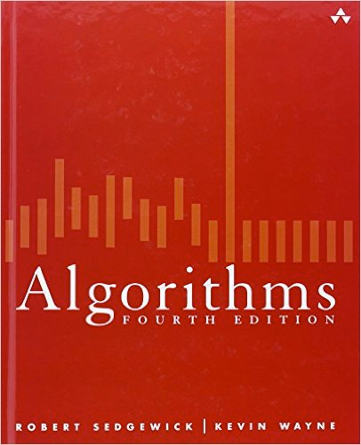
Algemene info
2 x per jaar gegeven
Onderwijs: 7 weken les op donderdag
Toets: schriftelijke toets in periode 1 week 9 & periode 3 week 9
Herkansing: periode 4, week 8
Literatuur
Robert Sedgewick, ”Algorithms”,
fourth edition,
ISBN 9780321573513, Pearson

Slide 3
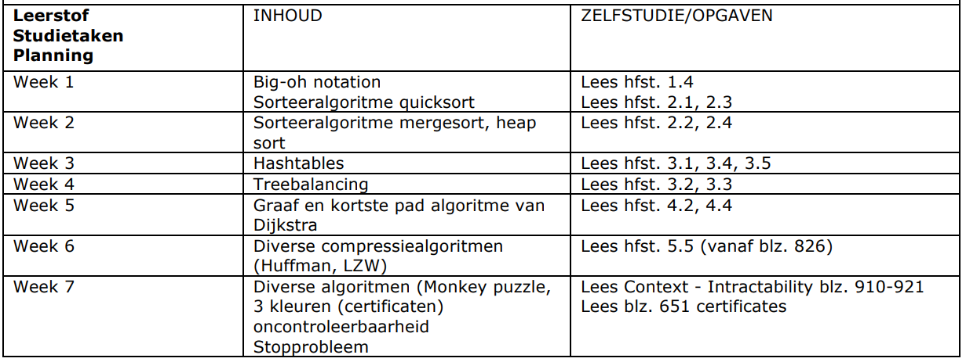
Studieplanning

Slide 4
Waarom Algoritmen en Datastructuren?
Waarom hebben we dit vak?

